Slide 1
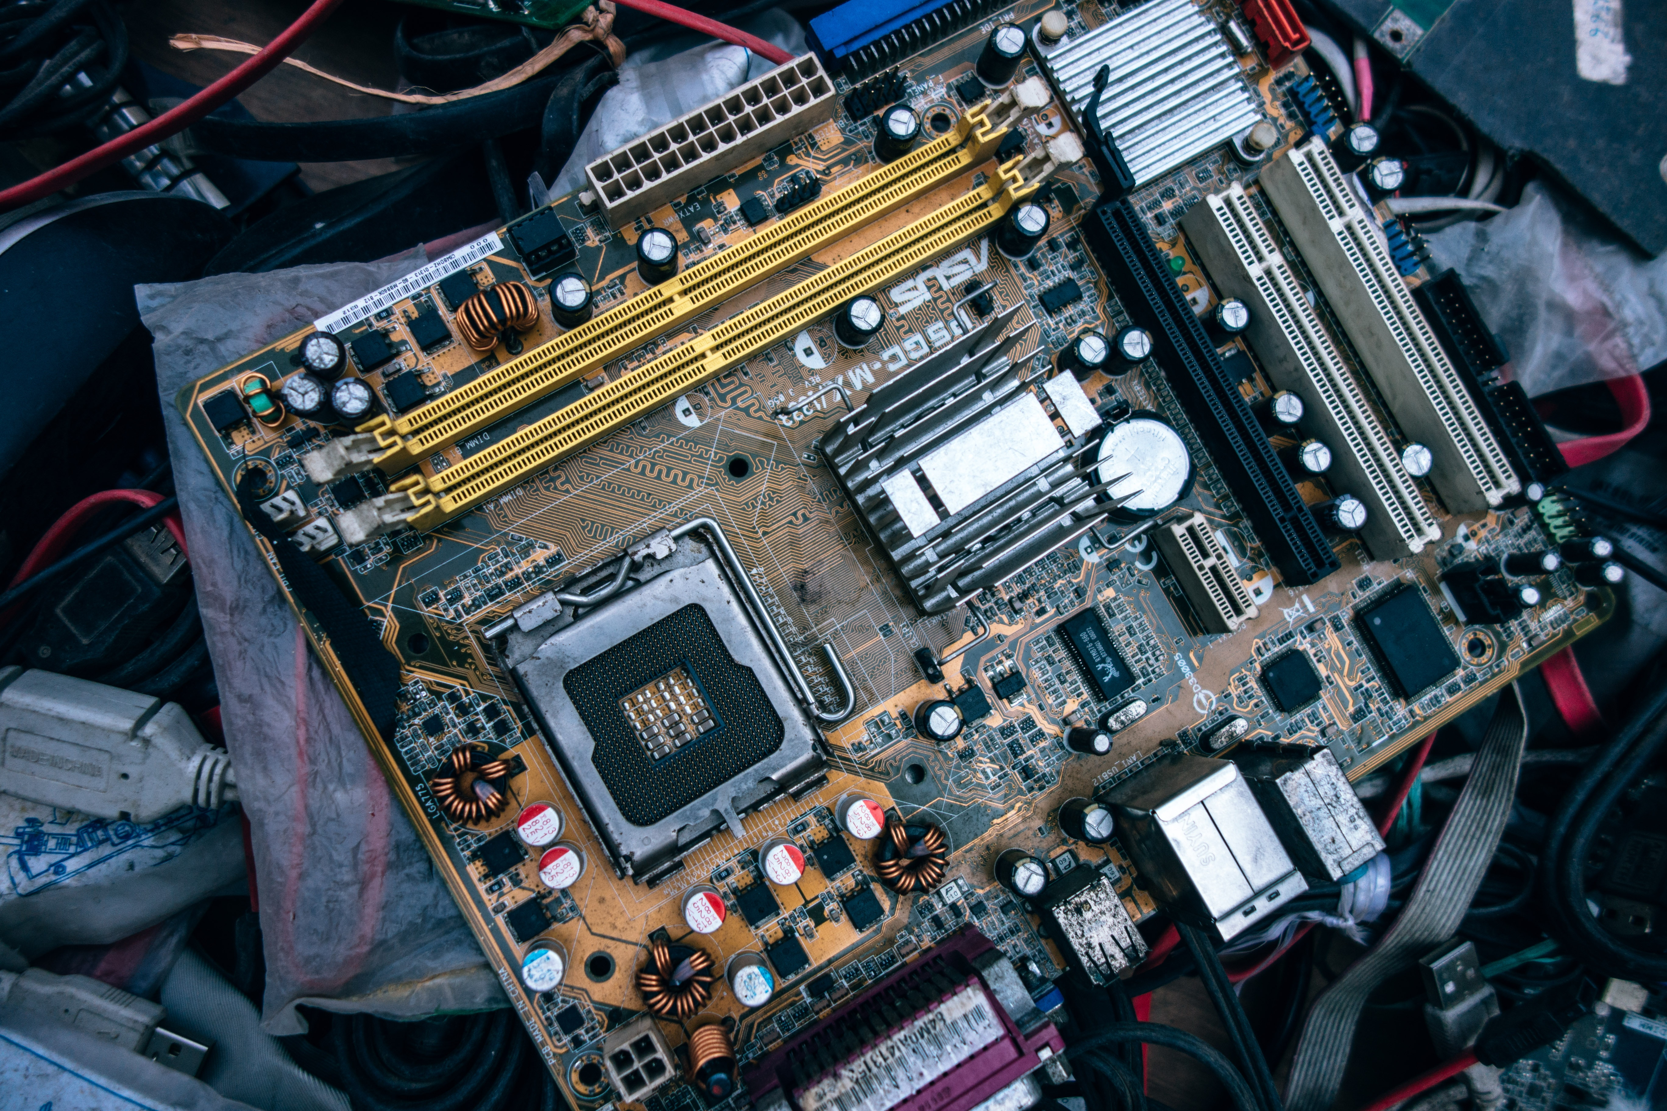
세그먼트 레지스터

Slide 2
1.레지스터란
레지스터란?
CPU내의 아주빠른 소량의 저장 공간

Slide 3
1.레지스터란
레지스터를 사용하는 이유는?
컴퓨터의 연산속도!

Slide 4
1.레지스터란
1.레지스터란
2. 세그먼트 레지스터
세그먼트 레지스터란?
CPU내의 아주빠른 소량의 저장 공간

Slide 5
1.레지스터란
1.레지스터란
2. 세그먼트 레지스터
세그먼트 레지스터란?
-세그먼트
16비트 레지스터로 지정가능한 범위를 넘어가는
메모리를 사용하기 위해 프로그램이 사용하는
메모리 영역을 나눠놓은 영역

Slide 6
1.레지스터란
2. 세그먼트 레지스터
세그먼트 레지스터란?
현재 세그먼트라고 하는 메모리의
한 영역에 대한 주소지정을 제공

Slide 7
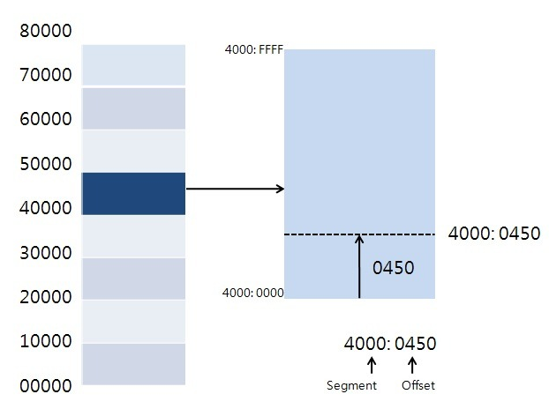
1.레지스터란
2. 세그먼트 레지스터
3.세그먼트 메모리 방식
세그먼트 메모리 방식

Slide 8
1.레지스터란
1.레지스터란
2. 세그먼트 레지스터
2. 세그먼트 레지스터
3.세그먼트 메모리 방식
4. 종류
세그먼트 레지스터의 종류
*CS
*DS
*SS
*DS

Slide 9
1.레지스터란
1.레지스터란
2. 세그먼트 레지스터
2. 세그먼트 레지스터
3.세그먼트 메모리 방식
4. 종류
&CS레지스터
*프로그램의 코드 세그먼트의 시작 주소를 포함

Slide 10
1.레지스터란
1.레지스터란
2. 세그먼트 레지스터
2. 세그먼트 레지스터
3.세그먼트 메모리 방식
4. 종류
&DS레지스터
*프로그램의 데이터 세그먼트의 시작 주소를 포함

Slide 11
1.레지스터란
1.레지스터란
2. 세그먼트 레지스터
2. 세그먼트 레지스터
3.세그먼트 메모리 방식
4. 종류
&SS레지스터
*메모리상에 스택의 구현을 가능케 함

Slide 12
1.레지스터란
1.레지스터란
2. 세그먼트 레지스터
2. 세그먼트 레지스터
3.세그먼트 메모리 방식
4. 종류
&ES레지스터
*메모리 주소지정을 다루는 스트링 연산에서 사용됨

Slide 13
감사합니다

